Slide 1



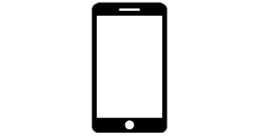













LLD
Camada do Suporte
Camada do Usuário
Smartphone do usuário
Notebook/ Desktop do técnico
Roteador wifi
Site
Internet
Roteador wifi
Roteador
Banco de dados
Notebook/ Desktop do usuário
Discord - Abertura de ticket
Nuvem Azure

